Slide 1
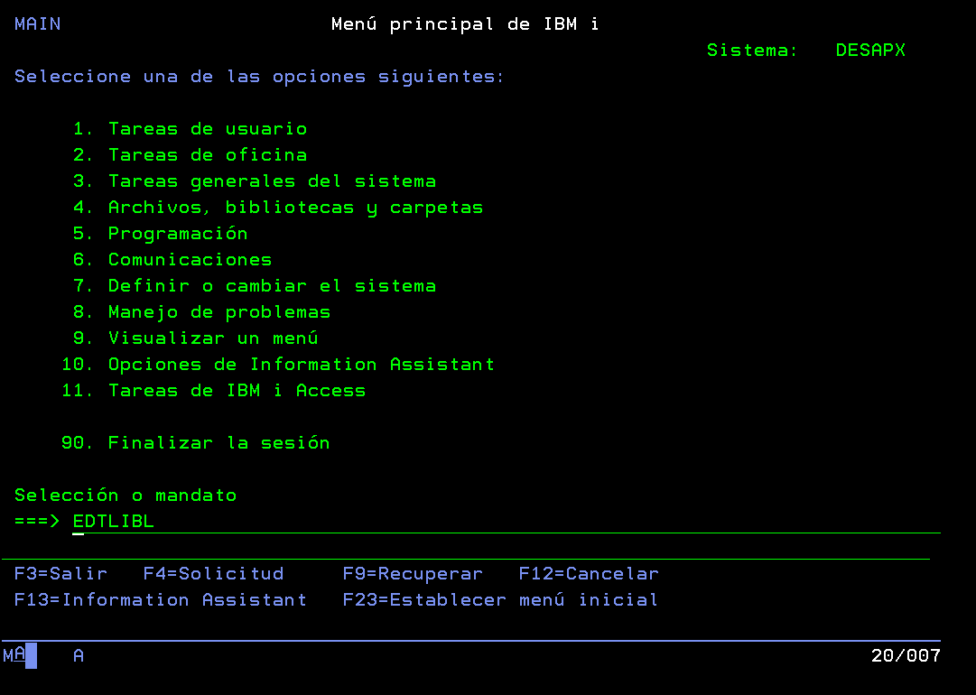
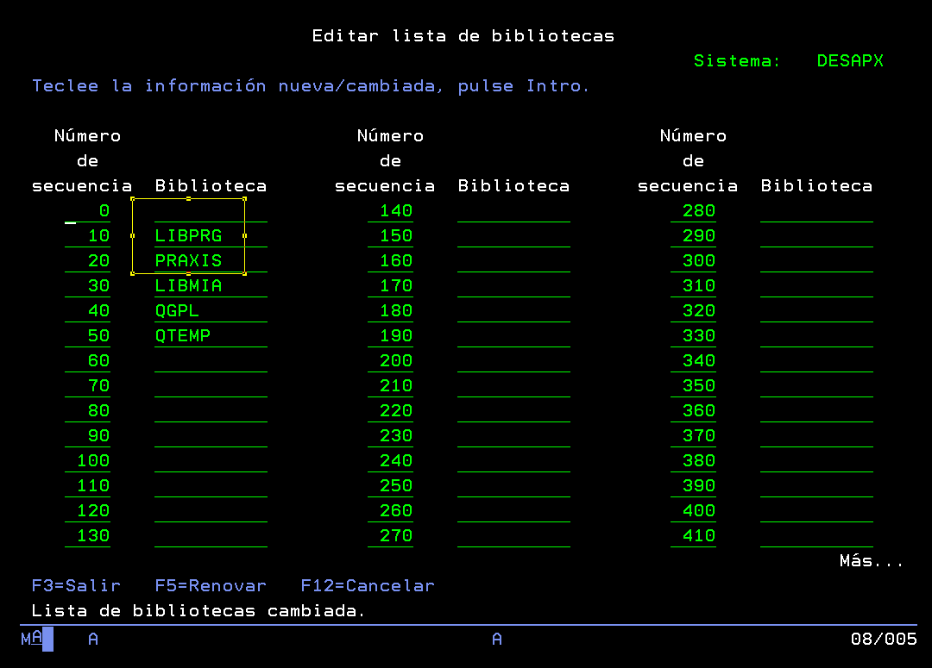
Agregar librerias :
LIBPRG
PRAXIS
Crear procedimiento:
EDTLIBL (agregar librerias)

Slide 2
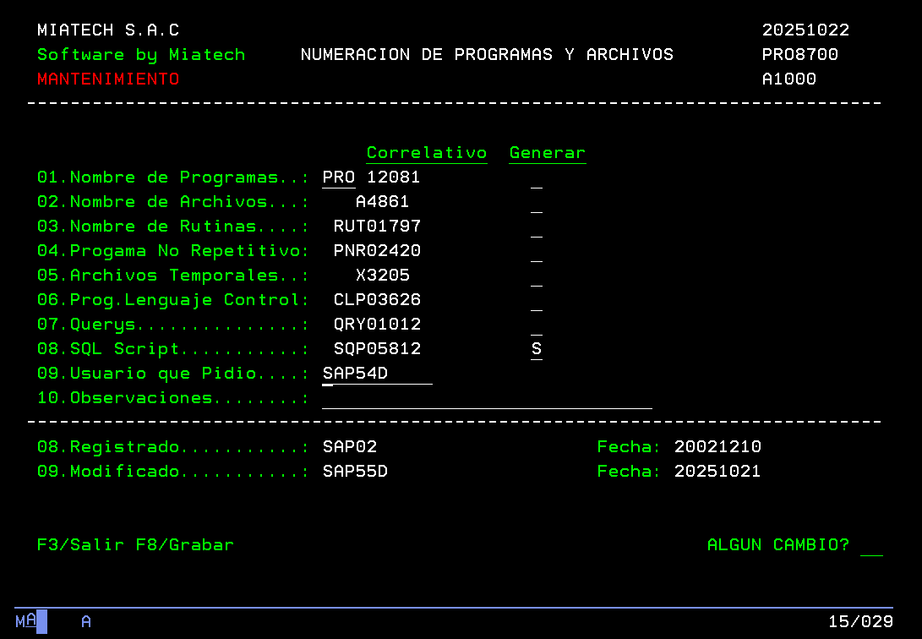
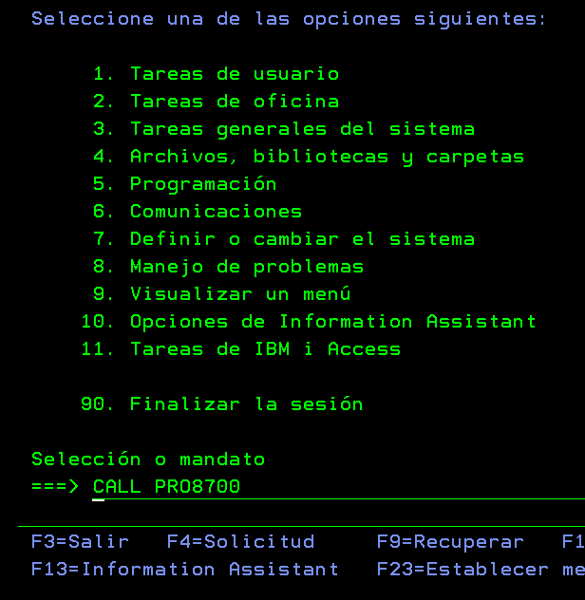
Ver correlativos de programas y tablas:
CALL PRO8700
S + F8 : donde quieres generar uno nuevo
EL NUEVO ES EL SIGUIENTE SQP05813
(09. Modificado revisas que sea tu usuario)

Slide 3
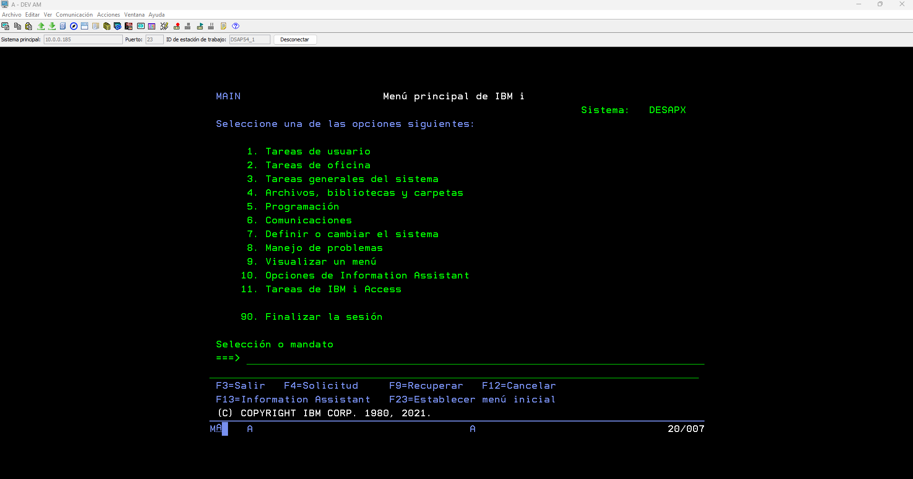
WRKMBRPDM

Slide 4
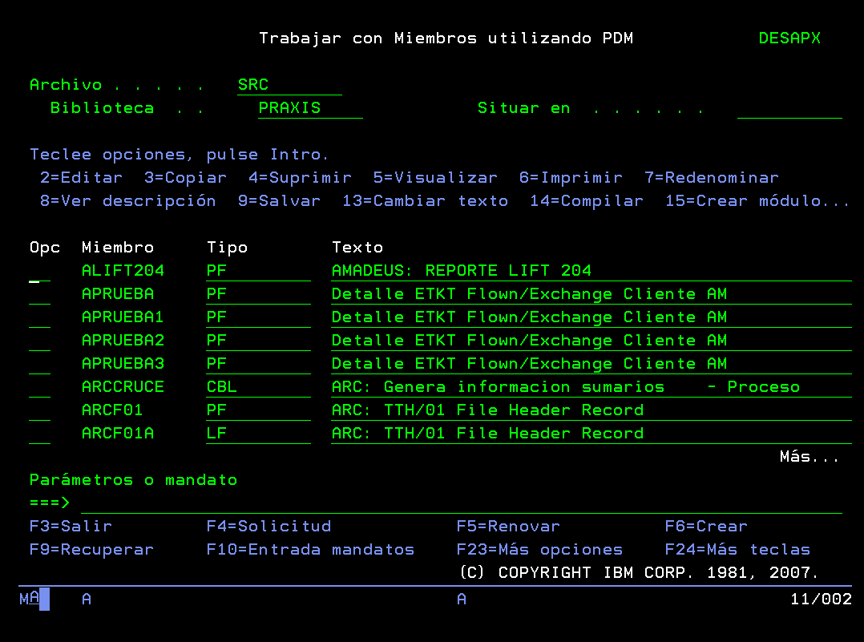
Opc:
3 - COPIAR FUENTE (CREAR NUEVA TABLA)- duplicar esta
2 - EDITAR
5 - VISUALIZAR
4 -ELIMINAR
7 - CAMBIAR DE NOMBRE
, F4 – COMPILAR
14 - COMPILA
LINK COMPLETO
Tipo:
PF(PHISICAL FILE) – para tablas
LF(LOGICAL FILE)
CL- SP cobol
CBL(COBOL)

